Slide 1
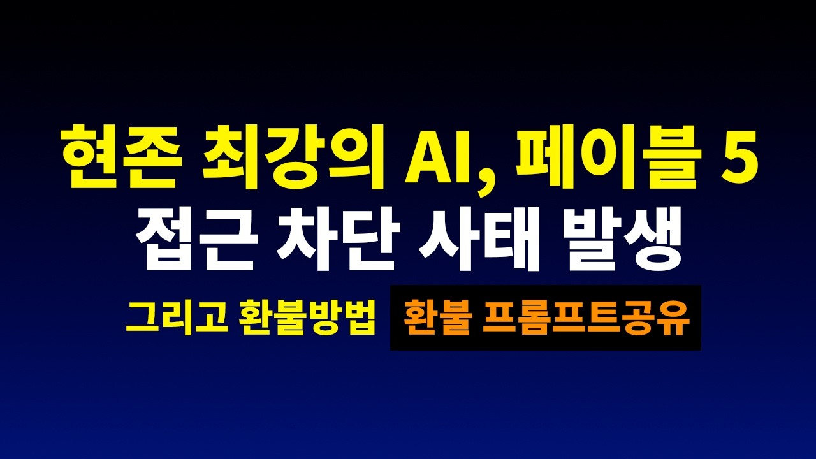
DREAMLABS COLLECTOR
현존 최강의 AI, 페이블 5 접근 차단 사태 발생의 이유 | 클로드 미토스
코드깎는노인 채널의 이 영상은 현존 최강의 AI로 평가받는 클로드 페이블 5 및 미토스 모델에 대한 접근 차단 사태의 원인을 분석합니다. 영상 제목과 설명에 따르면, 이 사태는 AI 커뮤니티 내에서 중요한 이슈로 부상했으며, 그 배경과 이유를 심층적으로 다룰 것으로 예상됩니다. 주요 내용은 페이블 5의 성능과 접근 차단이 발생한 구체적인 상황, 그리고 이에 대한 잠재적 원인 분석에 초점을 맞출 것으로 추정됩니다. DreamLabs는 이러한 최신 AI 모델의 동향과 접근성 변화를 주시하여 내부 AI 전략 및 기술 활용 방안에 반영해야 할 것입니다. 이 정보는 전적으로 제공된 메타데이터에 기반하며, 영상 내용 확인이 필수적입니다.
CHANNEL
VIDEO ID
코드깎는노인
NaZBU-8JzfM
source: https://www.youtube.com/watch?v=NaZBU-8JzfM | video_id: NaZBU-8JzfM | generated: 2026-06-13T15:39:12Z

Slide 2
Executive Summary
영상 시청 전 빠른 정보 습득을 위한 요약
SUMMARY
코드깎는노인 채널의 이 영상은 현존 최강의 AI로 평가받는 클로드 페이블 5 및 미토스 모델에 대한 접근 차단 사태의 원인을 분석합니다. 영상 제목과 설명에 따르면, 이 사태는 AI 커뮤니티 내에서 중요한 이슈로 부상했으며, 그 배경과 이유를 심층적으로 다룰 것으로 예상됩니다. 주요 내용은 페이블 5의 성능과 접근 차단이 발생한 구체적인 상황, 그리고 이에 대한 잠재적 원인 분석에 초점을 맞출 것으로 추정됩니다. DreamLabs는 이러한 최신 AI 모델의 동향과 접근성 변화를 주시하여 내부 AI 전략 및 기술 활용 방안에 반영해야 할 것입니다. 이 정보는 전적으로 제공된 메타데이터에 기반하며, 영상 내용 확인이 필수적입니다.
source: https://www.youtube.com/watch?v=NaZBU-8JzfM | video_id: NaZBU-8JzfM | generated: 2026-06-13T15:39:12Z

Slide 3
Video Structure
영상 구성과 논리 흐름
01
서론: 클로드 페이블 5 및 미토스 소개 및 접근 차단 사태 언급. (추론)
02
페이블 5의 주요 특징 및 '최강 AI' 평가 배경 설명. (추론)
03
접근 차단 사태의 구체적인 발생 경위 및 영향 분석. (추론)
04
접근 차단의 잠재적 원인들에 대한 심층 분석 (기술적, 정책적, 전략적 측면). (추론)
05
이 사태가 AI 산업 전반에 미치는 영향 및 향후 전망. (추론)
06
결론 및 시청자를 위한 제언. (추론)
source: https://www.youtube.com/watch?v=NaZBU-8JzfM | video_id: NaZBU-8JzfM | generated: 2026-06-13T15:39:12Z

Slide 4
Key Ideas
정보게시물로 전환할 핵심 아이디어
01
클로드 페이블 5 및 미토스의 높은 성능과 시장 내 위상. (메타데이터 기반 추론)
02
핵심은 '접근 차단'이라는 중대한 이슈 발생. (메타데이터 기반 추론)
03
접근 차단의 원인 분석이 영상의 핵심 내용. (메타데이터 기반 추론)
04
잠재적 원인: 기술적 한계, 서비스 정책 변경, 보안 문제, 전략적 결정 등. (추론)
05
최고 수준 AI 모델의 안정적 접근성 확보의 중요성.
06
AI 기술 발전과 함께 수반되는 운영 및 관리의 복잡성.
source: https://www.youtube.com/watch?v=NaZBU-8JzfM | video_id: NaZBU-8JzfM | generated: 2026-06-13T15:39:12Z

Slide 5
DreamLabs Application
DreamLabs 내부 적용 관점
01
최신 AI 모델(클로드 페이블 5, 미토스 등)의 접근성 및 안정성 변화를 지속적으로 모니터링하여 내부 AI 프로젝트 계획에 반영해야 합니다.
02
특정 AI 모델에 대한 의존도를 재평가하고, 다중 모델 또는 오픈소스 대안을 고려하는 전략을 수립해야 합니다.
03
AI 서비스 제공사의 정책 변경 및 기술적 이슈 발생 시, DreamLabs의 비즈니스 연속성에 미칠 영향을 사전 분석해야 합니다.
04
AI 모델 활용 시 발생할 수 있는 잠재적 리스크(접근 차단, 성능 저하 등)에 대한 대응 계획을 마련해야 합니다.
05
내부 AI 개발팀에 최신 AI 동향 및 주요 이슈를 공유하여 기술적 인사이트를 증진시켜야 합니다.
source: https://www.youtube.com/watch?v=NaZBU-8JzfM | video_id: NaZBU-8JzfM | generated: 2026-06-13T15:39:12Z

Slide 6
Verification Required
모델 추론/metadata 한계/원본 확인 필요
01
클로드 페이블 5 및 미토스 모델의 실제 접근 차단 사태 발생 여부 및 구체적인 시점 확인.
02
접근 차단의 공식적인 원인 및 Anthropic(클로드 개발사)의 입장 확인.
03
페이블 5가 '현존 최강의 AI'로 평가받는 구체적인 근거 및 벤치마크 데이터 확인.
04
영상에서 제시하는 접근 차단 원인들의 신뢰성 및 증거 자료 확인.
05
이 사태가 AI 산업 전반에 미친 실제 영향 및 파급 효과에 대한 추가 리서치.
source: https://www.youtube.com/watch?v=NaZBU-8JzfM | video_id: NaZBU-8JzfM | generated: 2026-06-13T15:39:12Z

Slide 7
Source & Download Metadata
게시물과 문서 산출물 추적 정보
METADATA
Title: 현존 최강의 AI, 페이블 5 접근 차단 사태 발생의 이유 | 클로드 미토스
Channel: 코드깎는노인
Video ID: NaZBU-8JzfM
Source URL: https://www.youtube.com/watch?v=NaZBU-8JzfM
Playlist ID: PLHwM6idVO2zyqi2IZeDAiP5QBqRXd2Zyh
Generated at: 2026-06-13T15:39:12Z
Source basis: metadata_and_model_inference
source: https://www.youtube.com/watch?v=NaZBU-8JzfM | video_id: NaZBU-8JzfM | generated: 2026-06-13T15:39:12Z

